Slide 1
Moderne en klassieke schikstijlen
Wat verstaan we hier eigenlijk onder?

Slide 2
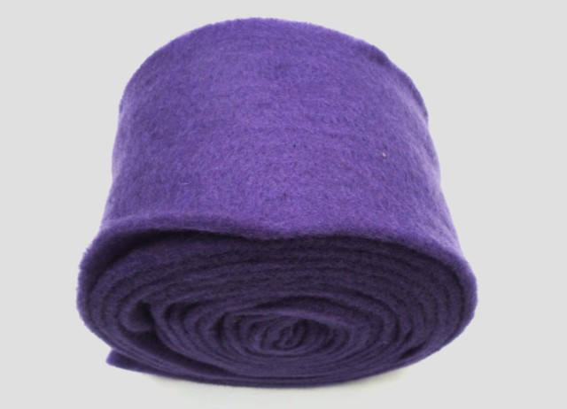
Modern
Het woord modern verwijst naar het feit dat iets recent of nieuw is.
Het werken met vilt is bijvoorbeeld vrij recent.

Slide 3
Modern
De meest voorkomende moderne schikking is de lineaire schikking. De vormgeving is niet simpel te beschrijven.
De vorm wordt namelijk bepaald door het gekozen materiaal.
De verschijningsvorm van de bloemen en het bladmateriaal bepaalt de vorm. Dat is dus precies tegenovergesteld aan de klassieke stijl.

Slide 4
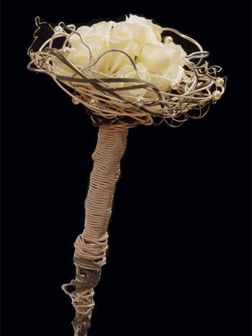
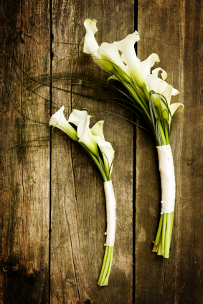
Er wordt bij modern schikken weinig materiaal gebruikt in vergelijking tot klassiek schikken, omdat hier ieder gekozen materiaal tot zijn recht moet komen.

Slide 5
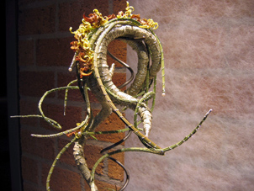
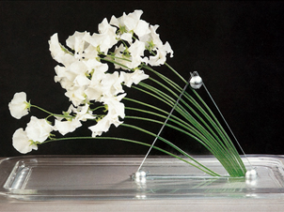
Experimenteel

Slide 6
Modern: de decoratieve schikking
Deze manier van schikken vertoont veel overeenkomsten met klassiek schikken;
de bedachte vorm staat van te voren vast
Het materiaal is ondergeschikt aan de vorm
Het materiaal word op onnatuurlijke wijze verwerkt ( dus niet in zijn natuurlijke verschijningsvorm maar bijv geweven, gebundeld, gevlochten.
Dus als jij aan je materiaal een eigen draai geeft ben je decoratief bezig.

Slide 7
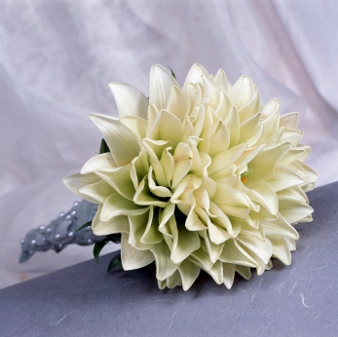
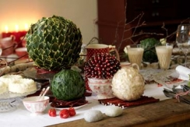
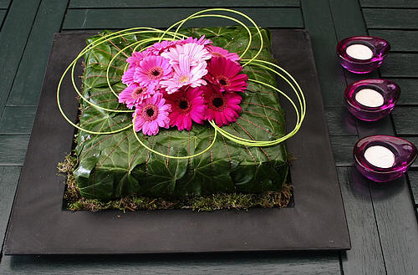

Slide 8
Modern; de vegetatieve schikking
Geheel het tegenovergestelde van decoratief schikken
Bij vegetatief schikken is de natuurlijk verschijningsvorm, de groei- en bloeiwijze en de vindplaats van het plantaardig materiaal uitgangspunt voor het schikken.

Slide 9
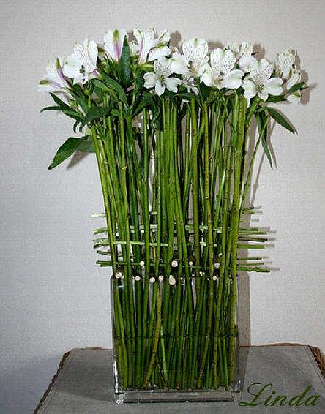
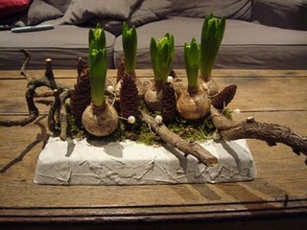
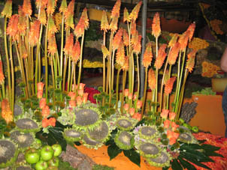
Vegetatief

Slide 10
Klassieke schikkingen
Kenmerken van klassiek schikken;
De vorm van het eindproduct staat vast
De vorm is symmetrisch
Materiaal is ondergeschikt aan vorm
De vorm is vaak een basisvorm of daarop lijkend
Er wordt veel materiaal gebruikt
Symboliek in vorm en materiaal
Evenwichtige verhoudingen in de afmetingen
Evenwichtige verhoudingen in de kleur
De vorm is ruimte- innemend.

Slide 11
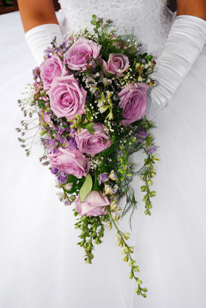
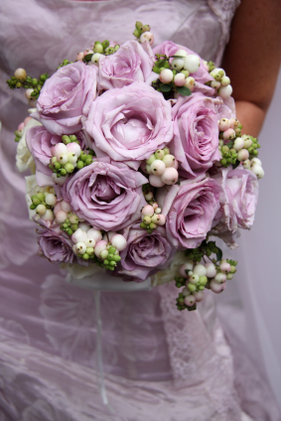
Klassieke waterval en biedermeier

Slide 12
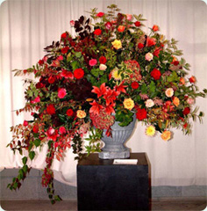
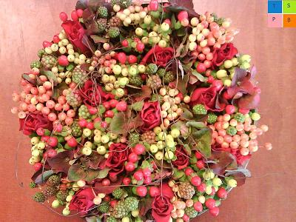
Barok, overdaad en weelderig.
Hierin worden veel vruchten en bessen verwerkt.

Slide 13
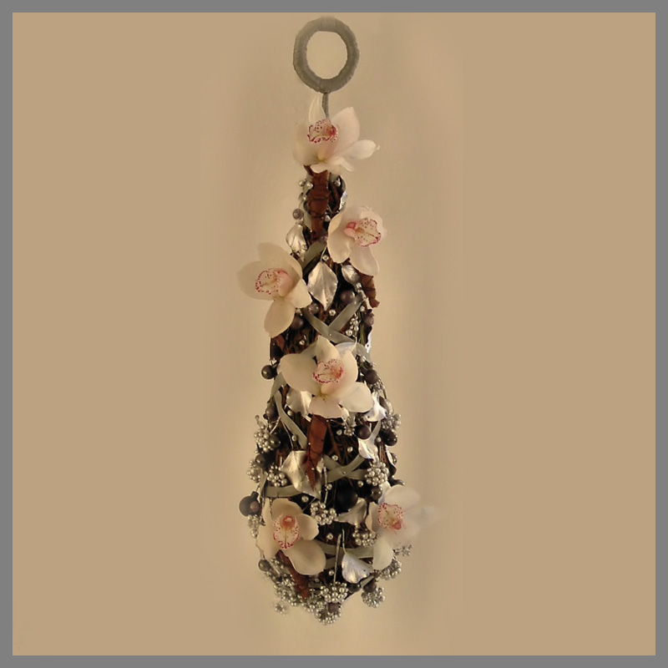
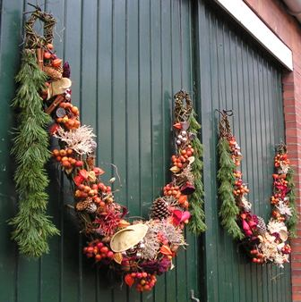
Weet je het nog?
Festoenen en guirlandes?

Slide 14
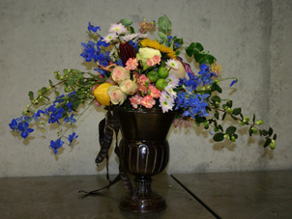
Vragen?

